Slide 1
2022 YILI
YÖNETİMİN GÖZDEN GEÇİRME TOPLANTISI
(YGG)
KARŞILAŞTIRMALI HUKUK UYGULAMA VE ARAŞTIRMA MERKEZİ

Slide 2
MİSYON-VİZYON-POLİTİKA
BİRİMİN MİSYONU
Karşılaştırmalı hukuk alanını araştırmak, araştırma sonuçlarını karşılıklı olarak paylaşmak, yabancı ülke hukuk sistemlerindeki temel kanunları, yargı kararlarını ve bilimsel çalışmaları Türk hukukundaki muhtemel etkileri de gözetilerek hukuk çevrelerine aktarmaktır.
BİRİMİN VİZYONU
Merkezimiz, akademisyenleri, hukukçuları ve diğer ilgili paydaşları da içeren çeşitli etkinlikler ve eğitim programları düzenleyerek hem akademik personelimizin hem de öğrencilerimizin farkındalığını artırmayı hedeflemektedir. Bu sayede, karşılaştırmalı hukuk alanında daha iyi bilgilendirilmiş kararlar alınması ve daha adil bir hukuk sistemi oluşturulması için katkıda bulunmaya çalışmaktadır.
Vizyonumuz, uluslararası işbirliği ve bilgi paylaşımının güçlendirildiği, evrensel hukuk ilkelerinin teşvik edildiği ve hukukun toplumsal adaleti sağlamak için kullanıldığı günümüz dünyasında, akademik personelimizin ve öğrencilerimizin perspektifini genişletmektir. Aynı zamanda, kurumsal performansın ölçülmesi, değerlendirilmesi ve iyileştirilmesi için gerekli altyapının oluşturulması ve yönetilmesinde ulusal ve uluslararası kalite standartlarına uyum sağlamaktır.
ÇALIŞMA POLİTİKASI
Paydaşların beklentisini karşılamak, akademik ve idari personel ile öğrencilerin niteliği artırmak amacıyla önerilerini değerlendirmek ve şikayetleri zamanında çözmektir.

Slide 3
SWOT (GZFT) ANALİZİ
GÜÇLÜ YÖNLER | ZAYIF YÖNLER | FIRSATLAR | TEHDİTLER
ONLİNE EĞİTİM İLE BİRLİKTE İNTERNET ÜZERİNDEN YAPILAN ETKİNLİKLERE İLGİNİN ARTMASI | SERTİFİKA PROGRAMI YAPILMAMIŞ OLMASI | AKADEMİK FAALİYETLERİN ONLINE PLATFORMLAR ÜZERİNDEN YÜRÜTÜLEBİLMESİ | YÜZYÜZE ETKİNLİK DÜZENLENEMEDİĞİNDEN FİZİKSEL OLARAK DAĞITILAN FORMLARLA ETKİNLİK MEMNUNİYET ANKETİ YAPILAMAMASI
İNTERNET ÜZERİNDEN YAPILAN ETKİNLİKLERİN DAHA GENİŞ KİTLELERE ULAŞMASI | DEPREMİN HER ALANDA OLDUĞU GİBİ AKADEMİK ÇALIŞMALAR YÜRÜTÜLMESİ BAKIMINDAN ZORLUKLAR ÇIKARMASI | BENZER AMAÇ GÜDEN KURUMLARLA İŞBİRLİĞİ | ÜNİVERSİTELERLE İŞBİRLİĞİ YAPILMAMASI
TANITIM İMKANLARINI FIRSATA ÇEVİREBİLME POTANSİYELİ | AYRI BİR FİNANSAL KAYNAĞIN OLMAMASI | ÜNİVERSİTELERLE İŞBİRLİĞİ | DEPREM SEBEBİYLE YÜZYÜZE AKADEMİK FAALİYET YÜRÜTMENİN ZORLAŞMASI
HUKUK FAKÜLTESİ DESTEĞİ | TANITIM EKSİKLİĞİ
REKTÖRLÜK DESTEĞİ | KAMPÜSÜN KONUMU NEDENİYLE YÜZYÜZE YAPILACAK ETKİNLİKLERE KATILIM SAĞLANAMAMASI

Slide 4
PAYDAŞ BEKLENTİLERİ
PAYDAŞ ADI | PAYDAŞ OLMA NEDENİ | PAYDAŞ BEKLENTİSİ
MERKEZ OFİSİ ÇALIŞANLARI | HİZMET VEREN | NİTELİKLİ YAYINLARIN YAPILMASI VE AKADEMİK ETKİNLİKLERİ YAPABİLME İMKANLARI BULMAK
AKADEMİK PERSONEL | BİLİMSEL ARAŞTIRMA | AKADEMİK ETKİNLİKLERİ YAPABİLME İMKANLARI BULMAK
REKTÖRLÜK | ÜST YÖNETİM | ARAŞTIRMA VE ETKİNLİK SAYISI ARTIŞI
KÜTÜPHANE | KAYNAK ALIŞVERİŞİ | ZAMANINDA BİLGİ BELGE TALEBİ
YÜKSEK ÖĞRETİM KURULU | MEVZUAT | MEVZUATA UYGUNLUK
SİVİL TOPLUM ÖRGÜTLERİ | İŞ BİRLİĞİ | ORTAK ETKİNLİK BEKLENTİSİ
MESLEK ODALARI | İŞ BİRLİĞİ | ORTAK ETKİNLİK BEKLENTİSİ
ÜNİVERSİTELER | İŞ BİRLİĞİ | İŞ BİRLİĞİ PROTOKOLÜ, ORTAK ETKİNLİK
ARAŞTIRMA MERKEZLERİ | İŞ BİRLİĞİ | İŞ BİRLİĞİ PROTOKOLÜ, ORTAK ETKİNLİK, ARAŞTIRMA BEKLENTİSİ
ÖĞRENCİLER | İŞ BİRLİĞİ | KALİTE YAYIN, ETKİNLİK, SEMİNER VE SERTİFİKA PROGRAMLARI
ÖZEL SEKTÖR KURUMLARI | İŞ BİRLİĞİ | ORTAK ETKİNLİK BEKLENTİSİ
TÜBİTAK, TÜBA, BAKA AB FONLARI GİBİ PROJE DESTEĞİ VEREN KURUMLAR | İŞ BİRLİĞİ | İŞ BİRLİĞİ PROTOKOLÜ, ORTAK ETKİNLİK, ARAŞTIRMA BEKLENTİSİ
YÖKAK | ABÜ İÇ KALİTE GÜVENME SİSTEMİNİN OLUŞTURULMASI VE ABÜ İÇ KALİTE GÜVENCESİNİN ARTTIRILMASI | DÜZENLİ OLARAK KİDR, KURUMSAL DIŞ DEĞERLENDİRME VE KURUMSAL AKREDİTASYON SÜREÇLERİNDE İŞ BİRLİĞİ

Slide 5
MEVCUT KAYNAKLAR ve İHTİYAÇLAR
(FİZİKİ, MALZEME, TEÇHİZAT, EKİPMAN vb.)
KAYNAK ADI | BİRİMİ | MEVCUT | İHTİYAÇ | İHTİYAÇ NEDENİ
Kitaplık | KHUAM | 10 | -
Ofis Sandalyesi | KHUAM | 3 | 9 | Merkezin kütüphanesini daha geniş kitlelerin aynı anda kullanabilmesi için ihtiyaç vardır.
Toplantı Masası | KHUAM | 1 | -
Her türlü yazılı kaynak | KHUAM | Çok sayıda | Vardır | Merkezin kitaplığının geliştirilmesi için ihtiyaç vardır.

Slide 6
MEVCUT KAYNAKLAR ve İHTİYAÇLAR
(TEKNOLOJİK, YAZILIM, DONANIM vb.)
KAYNAK ADI | BİRİMİ | MEVCUT | İHTİYAÇ | İHTİYAÇ NEDENİ
Hukuk veri tabanları | Kütüphane | 2 | Vardır | Merkezin «araştırma» faaliyetini gerçekleştirebilmesi için ihtiyaç vardır.
Projeksiyon | KHUAM | - | 1 | Merkezde yapılacak olan etkinliklerin daha verimli gerçekleştirilmesi için ihtiyaç vardır.

Slide 7
SKORU YÜKSEK OLAN ve AKSİYON GEREKTİREN RİSKLER
Riskin Tanımı : | TANITIM EKSİKLİĞİ
Termin Tarihi : | Etkinlik tarihi
Sorumlu Birim : | KHUAM
Önleyici Faaliyet : | Düzenlenen etkinliklerde Basın, Tanıtım ve Halkla İlişkiler Ofisinden afiş hazırlanması konusunda destek alınması.

Slide 8
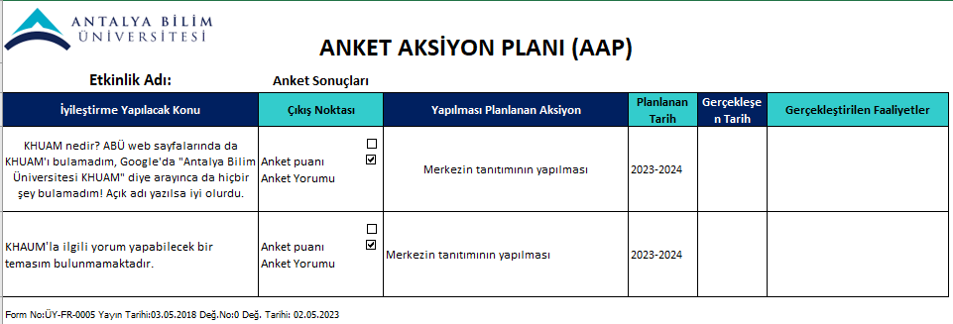
PAYDAŞ GERİBİLDİRİMLERİ
(HAYATA GEÇİRİLEN ÖNERİLER ve AKSİYON ALINAN ŞİKAYETLER)
Birimimize şikayet sistemi üzerinden gelen öneri şikayet bulunmamaktadır.
Anketlere gelen yorumlar neticesinde ilgili AAP formları ile mevcut durumu geliştirmeye yönelik adımlar atılmıştır.

Slide 9
PAYDAŞ GERİBİLDİRİMLERİ
(ANKET ANALİZLERİ)
HUKUKA AYKIRIK SEMİNERİ ANKETİ
 | Görsel sunum araçları | Etkinliğin içeriğinin beklentilerinizi karşılama düzeyi | Etkinliğin Toplam Süresi | Konuşmacıların konuları net ve anlaşılır açıklıkta ifade etme durumu | Konuşmacıların konuya hakimiyeti | Görsel sunum araçları | Memnuniyet Yüzdesi
Katılımcı 1 | 100 | 60 | 100 | 100 | 100 | 100 | 93,3
Katılımcı 2 | 100 | 80 | 80 | 100 | 100 | 100 | 93,3
Katılımcı 3 | 100 | 100 | 100 | 100 | 100 | 100 | 100
Katılımcı 4 | 100 | 60 | 60 | 80 | 100 | 100 | 83,3
Katılımcı 5 | 60 | 100 | 80 | 100 | 100 | 100 | 90
Katılımcı 6 | 100 | 60 | 100 | 100 | 100 | 100 | 93,3
Katılımcı 7 | 100 | 80 | 100 | 100 | 100 | 100 | 96,7
Katılımcı 8 | 100 | 60 | 100 | 100 | 100 | 100 | 93,3
Katılımcı 9 | 100 | 100 | 100 | 100 | 100 | 100 | 100
Katılımcı 10 | 100 | 100 | 100 | 100 | 100 | 100 | 100
Katılımcı 11 | 60 | 100 | 100 | 100 | 100 | 100 | 93,3
SONUÇ | 91,1 | 81,8 | 92,7 | 98,2 | 100 | 93 | 94,2

Slide 10
DÜZELTİCİ-ÖNLEYİCİ FAALİYETLER
İç denetim sonrasında minör veya majör hata bulunmadığından düzeltici faaliyet yapılmamıştır.

Slide 11
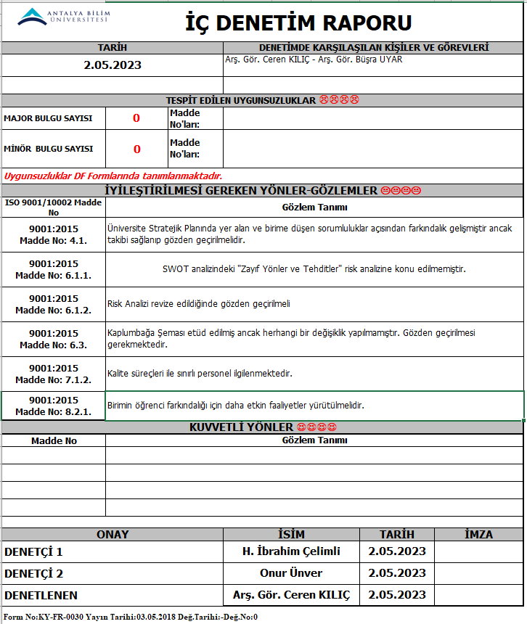
İÇ DENETİM SONUCUNA DAYALI ÖZ DEĞERLENDİRME ve GÖRÜŞLERİNİZ
KHUAM iç denetim KYS puanı %96’dır. İç denetçilerin değerlendirmeleri doğrultusunda kalite sürecine ilişkin iyileştirmeler ve düzenlemeler planlanmıştır.

Slide 12
FARKLI VE İYİ UYGULAMA ÖRNEKLERİ
ARAŞTIRMA-GELİŞTİRME ALANINDA

Slide 13
FARKLI VE İYİ UYGULAMA ÖRNEKLERİ
TOPLUMSAL KATKI ALANINDA

Slide 14
SÜREKLİ İYİLEŞTİRME ÖNERİLERİ
Ulusal ve uluslararası nitelikteki çeşitli veri tabanlarına üyeliklerin sağlanması
Yazılı güncel kaynak ihtiyacının karşılanması

